Slide 1
83431 Liderazgo IB Experto Unidad 3
Actividad 3
Dra. Susana Beatriz Fernández
Por María de los Ángeles Álvarez Laso
Indicación:
La actividad será una propuesta de solución al caso planteado, siguiendo estas consignas:
Es un trabajo individual.
Se presentará una propuesta para resolver el caso teniendo en cuenta las siguientes preguntas guía:
Indique dos/tres acciones de una de las dimensiones de Leithwood
Aspecto formal: presentación PPT o similar. Máximo 10 diapositivas (sin incluir la de la portada)
Caso de estudio: Lo que no me dijeron

Slide 2
1 ¿Qué alianzas resultarán esenciales para que la nueva directora desempeñe con éxito su cargo?
La alianza principal es con el IB y el centro de acreditación, revisar los estándares y prácticas así como modelo de evaluación de las practicas del centro son esenciales.¹
Su formación en liderazgo sostenible por parte del IB es prioritaria.
Pauline es consciente de que la relación entre el presidente del consejo escolar y el director es esencial pare el éxito del colegio.
Paulina como nueva directora debe conocer la historia del desarrollo colaborativo de la misión, principio y valores del colegio reflejadas en las distintas políticas necesarias para la
acreditación del colegio en el mundo IB.
“El liderazgo escolar se ha convertido en una prioridad de los programas de política educativa a nivel internacional. Desempeña una función decisiva en la mejora de los resultados escolares al influir en las motivaciones y capacidades de los maestros, así como en el entorno y ambiente escolares. El liderazgo escolar eficaz es indispensable para aumentar la eficiencia y la equidad de la educación. [...] Los responsables de política educativa necesitan mejorar la calidad del liderazgo escolar y hacerlo viable” (Bolívar 2013:2).
¹ Solicitud de Autorización visita de verificación decisión del IB sobre la autorización. https://pds.ibo.org/leadingthelearninges/course/en/assets/61a90aa0aa3eb908c056e9df/file.pdf

Slide 3
2 ¿Cómo debería Pauline abordar su relación con el consejo escolar?
Pauline es consciente de que la relación entre el presidente del consejo escolar y el director es esencial pare el éxito del colegio.
Paulina como nueva directora debe conocer la historia del desarrollo colaborativo de la
misión, principio y valores del colegio reflejadas en las distintas políticas necesarias para la acreditación del colegio en el mundo IB.
“El liderazgo escolar se ha convertido en una prioridad de los programas de política educativa a nivel internacional. Desempeña una función decisiva en la mejora de los resultados escolares al influir en las motivaciones y capacidades de los maestros, así como en el entorno y ambiente escolares. El liderazgo escolar eficaz es indispensable para aumentar la eficiencia y la equidad de la educación. [...] Los responsables de política educativa necesitan mejorar la calidad del liderazgo escolar y hacerlo viable” (Bolívar 2013:2).

Slide 4
C ¿Cómo se podría gestionar el equipo directivo?
Puede planificar una implementación sustentable si tiene en cuenta la visión, la declaración de principios y los requisitos de su colegio y del IB estableciendo los objetivos con metas a corto, mediano y largo plazo enfocando el proceso de indagación del IB (Planeación, acción y reflexión)
Es indispensable que incluya a todo el equipo cuando inicie las indagaciones profesionales invitando a plantear preguntas que ponen de manifiesto los puntos fuertes y débiles de su
plan escolar basado en el IB, así como las oportunidades que este ofrece. Un enfoque basado en la indagación será fundamental a la hora de considerar lo que significa la “implementación sustentable” la junta de gobierno del colegio y el equipo de liderazgo del colegio para el plan de acción escolar.

Slide 5
D ¿Qué pasos debería tomar Pauline para dejar claro cuál es su función en el TIS?
Como primer paso, Pauline deberá comunicar su visión y objetivos para el colegio a todo el personal basada en reuniones informativas y visitas a las clases donde pueda ayudar a establecer su presencia y autoridad.
Segundo es crucial que defina claramente sus expectativas y roles dentro del equipo directivo. Reconocer la importancia de conocer su estilo de liderazgo y los del colegio para proyectar una estrategia desarrollo colaborativo en el tiempo es un paso indispensable y mediador.
“El liderazgo pedagógico pone el acento en los procesos de enseñanza- aprendizaje; el transformacional hace ver el imprescindible desarrollo de los miembros de la escuela, en especial de los docentes; el distribuido llama la atención sobre los procesos de participación y de desconcentración del poder; el de sistema alerta sobre la necesidad de considerar la acción hacia otras escuelas de la dirección escolar; y el sostenible insiste en que la conducción institucional debe trascender a las personas individuales y proyectarse en el tiempo” (CEPPE; 2009:24)
Finalmente mantener el plan de acción actualizado es prioritario para proyectar planes de desarrollo del personal y favorecer una rotación justa y sostenible.

Slide 6
E ¿Qué debería decir Pauline acerca de la cuestión inmediata sobre el nombramiento de un coordinador?
En caso del nombramiento de un coordinador puede hacerse en base a la cuarta dimensión del modelo de Leithwood, K. (2009) practicando la cuarta categoría que enfoca confiar en las capacidades y aptitudes del personal. Paulina debe confiar en la gente, independientemente de reconocer las contradicciones entre algunos miembros de la junta directiva y del equipo de liderazgo.
Desarrollar personas es la habilidad que debe tener para mobilizar los recursos de la
organización priorizando planes de carrera. Debe planificar la revisión de sistemas y estructuras y obtener pruebas que demuestren los logros y dificultades del personalene. Debe planificar los costos relacionado con las tasas y servicios del IB y tener la seguridad de que pueden cubrir los gastos.
Pauline debería comunicar claramente el proceso de selección para el cargo de coordinador
del Programa de los Años Intermedios. Debería enfatizar que cualquier profesor que imparta clases entre el sexto y el décimo curso puede postularse, y que se seleccionará al mejor candidato basado en méritos y entrevistas.

Slide 7
F ¿Cómo debería tratar con Wayne Peters a corto plazo?
Pauline debería abordar la situación con Wayne Peters de manera directa basada en los principios, visión y valores del mundo IB y el perfil de aprendizaje. Es importante que le haga
saber que las decisiones deben ser transparentes y basadas en un proceso justo. También debería buscar formas de incluir a Wayne en decisiones estratégicas para aprovechar su experiencia y conocimiento del colegio.

Slide 8
Referencias:
Bolívar, Antonio (2013) La dirección escolar en España: de la gestión al liderazgo. Texto de la Conferencia en el VI Congreso Internacional sobre Dirección de Centros Educativos: “Liderazgo pedagógico en los centros educativos: competencias de equipos directivos, profesorado y orientadores”, organizado por la Universidad de Deusto. Disponible en: http://www.ugr.es/~abolivar/Publicaciones_files/La%20direccion%20escolar.pdf
Leithwood, K. (2009). ¿Cómo liderar nuestras escuelas? Aportes desde la investigación. Fundación Chile.
CEPPE (2009) Prácticas de liderazgo directivo y resultados de aprendizaje. Hacia conceptos capaces de guiar la investigación empírica. En Revista Iberoamericana sobre Calidad, Eficacia y Cambio en Educación. Disponible en: http://www.rinace.net/reice/numeros/arts/vol7num3/art2.htm
Murillo Torrecilla, F. Javier (2006). Una Dirección Escolar para el Cambio: del Liderazgo Transformacional al Liderazgo Distribuido REICE. Revista Iberoamericana sobre Calidad, Eficacia y Cambio en Educación, vol. 4, núm. 4e, 2006, pp. 11- 24, Red Iberoamericana de Investigación Sobre Cambio y Eficacia Escolar. Disponible en: http://www.redalyc.org/articulo.oa?id=55140403
IBO,
Year: 2024 Container: Ibo.org URL: https://pds.ibo.org/leadingthelearninges/#/menu/62455294c 6afc808b879a51d

Slide 9
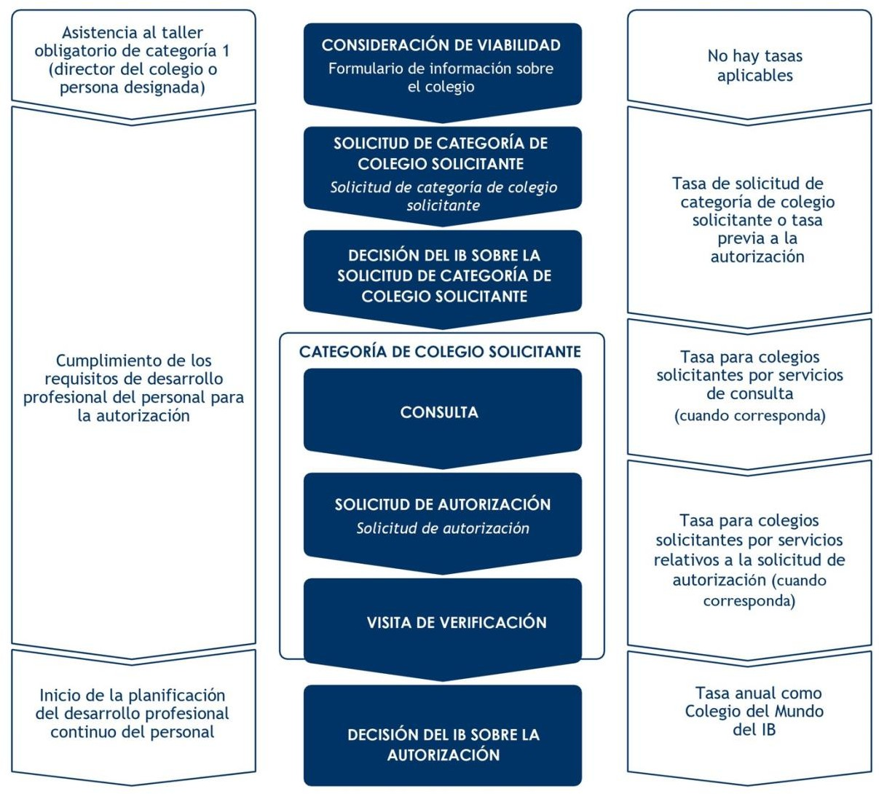
Anexo 1 Autorización y sugerencias para mantener el entorno al que se enfrenta Paulina.
Solicitud de Autorización visita de verificación decisión del IB sobre la autorización. https://pds.ibo.org/leadingthelearninges/course/en/assets/61a90aa0aa3eb908c056e9df/file.pdf

Slide 10
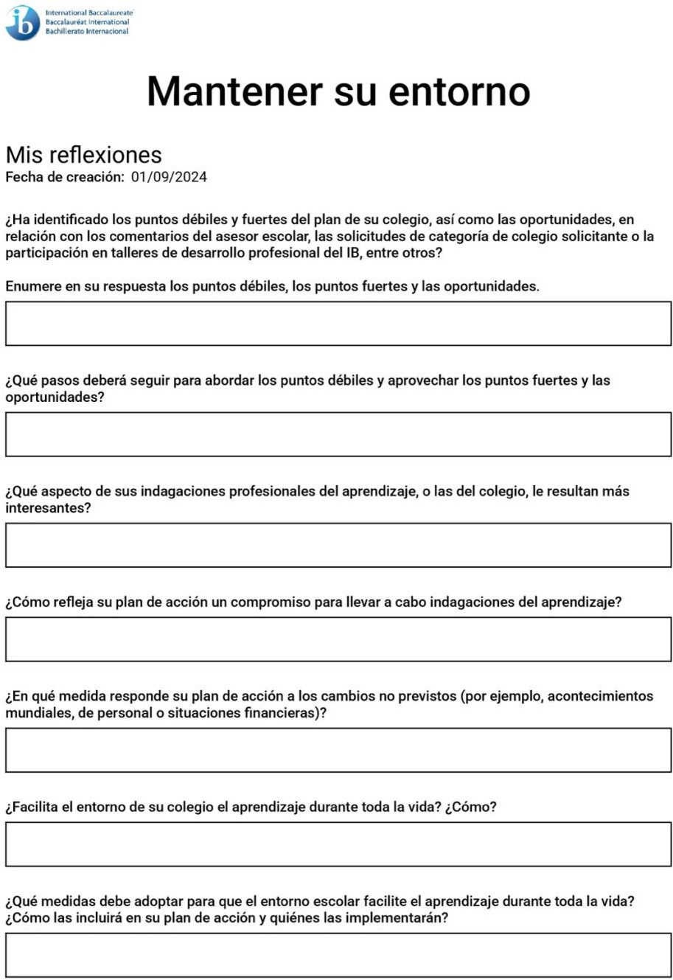

Slide 11
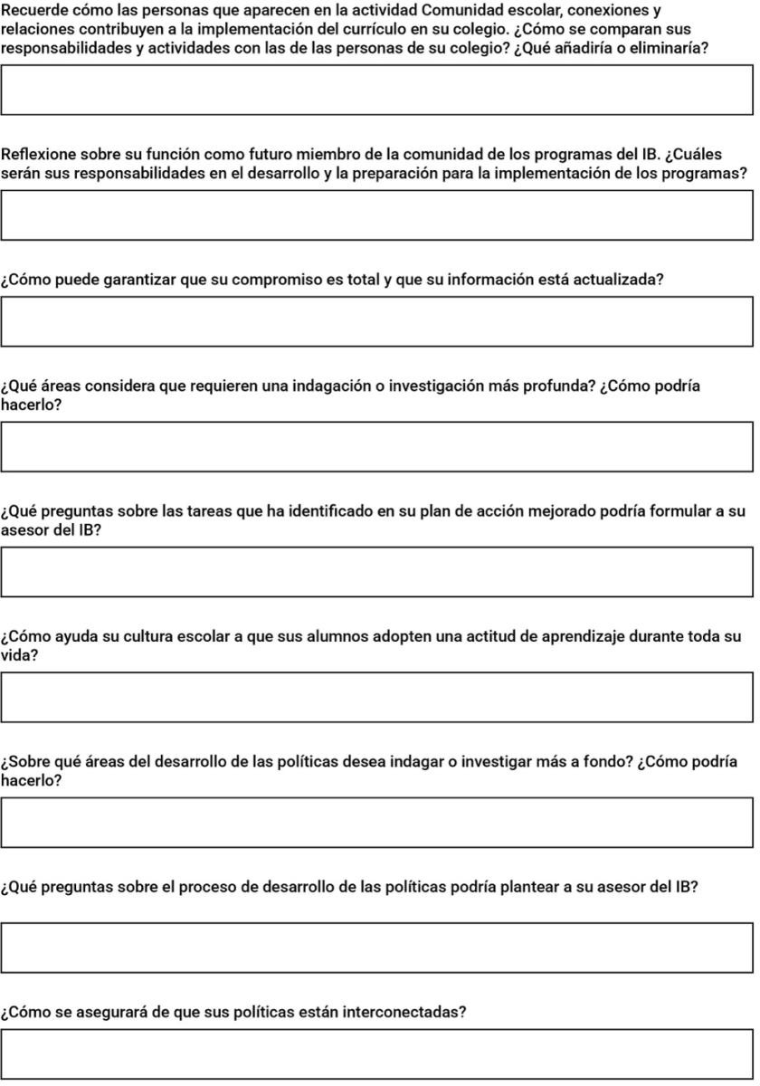

Slide 12
